Slide 1
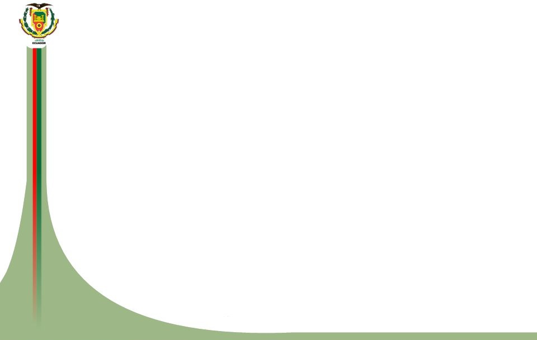

Análisis, Diseño e Implementación de un acoplador direccional de 4x4 puertos en la banda ku utilizando tecnología SIW (Substrate Integrated Waveguide)
Departamento de Eléctrica y Electrónica
Carrera de Ingeniería en Electrónica y Telecomunicaciones
Katherine Lorena Herrera Jácome
Director: Ing. Raúl Vinicio Haro Báez MsC.
Notes:
Ana Verónica Guamán Directora Carrera; Freddy Acosta Docente Designado Dpto.; Raul Vinoicio haro director trabajo titulacion

Slide 2


Temario
Justificación e Importancia
Objetivos
Marco Teórico
Diseño
Resultados
Conclusiones

Slide 3
Justificación e Importancia

Slide 4
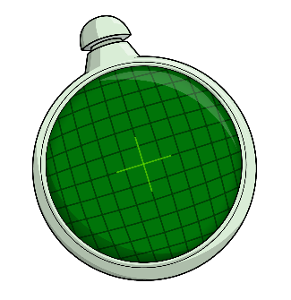
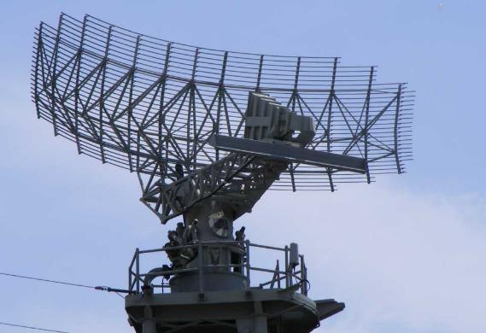

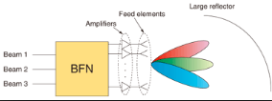


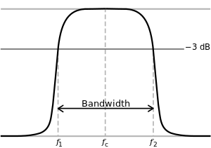
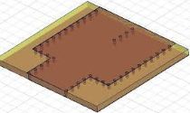
Sistemas de radares
Sistemas de posición Global
(GPS)
BeamForming Networks
Televisión Satelital
Costo reducido
Alta densidad de integracion
Ventajas tecnología SIW

Slide 5
Objetivos

Slide 6
OBJETIVO GENERAL
Diseñar y construir un acoplador direccional de 4x4 puertos en la banda Ku usando la tecnología SIW (Substrate Integrated Waveguide).

Slide 7
OBJETIVOS ESPECÍFICOS
Investigar sobre el funcionamiento de acopladores direccionales para realizar el diseño en la tecnología SIW.
Simular y optimizar el diseño mediante el software CST, escogiendo correctamente los parámetros en los rangos de valores deseados, y obtener los parámetros Scattering esperados.
Analizar comparativamente las características del acoplador direccional mediante el simulado y el medido del prototipo construido.

Slide 8
Marco teórico

Slide 9
Guías de onda rectangular

Slide 10
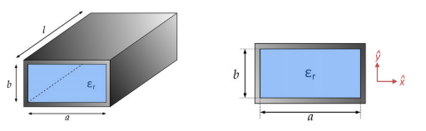
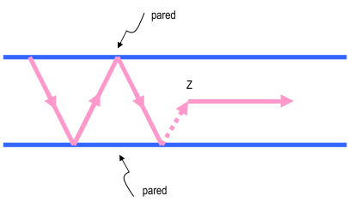
Las guías de onda rectangular son un tubo rectangular a lo largo del eje y. Las desventajas son dos aspectos:
    Estructura es pesada y difícil de integrar a algún medio
    Sus costos son elevados.
Notes:
Para el caso de guías de onda rectangular se aplica la notación $TM$ y $TE$. Por eso consideramos esos modos para el diseño. de una guía de onda residen en su estructura dado que requieren una cantidad considerable de metal para construirla y esto repercute de manera negativa.
debido a la cantidad de metal necesaria para su construcción

Slide 11
SIW (Substrate Integrated Waveguide)

Slide 12
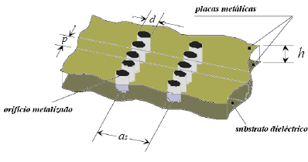
La guía SIW se compone de dos planos conductores sólidos separados por un sustrato dieléctrico utilizando dos filas de periódicas vías metálicas o ranuras que conectan los planos de conductores.
Notes:
Una guía de substrato integrado trabaja de manera similar que una guía de onda rectangular rellena de material dieléctrico. La diferencia marcada es que las paredes metálicas son reemplazadas por dos conjuntos paralelos de vías metálicas.

Slide 13
Modos de Propagación

Slide 14
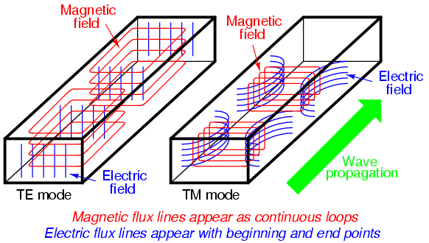
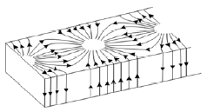
Modo fundamental es el modo TE₁₀ ya que se requiere que sea el único para evitar las pérdidas por dispersión de energía, el modo TM y el resto no son guiados debido a su pequeña estructura.
Corriente de Superficie Modo TE10
Notes:
El espacio entre via y via no permite que se transmita ese modos TM.

Slide 15
Fórmulas de diseño

Slide 16
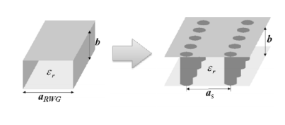

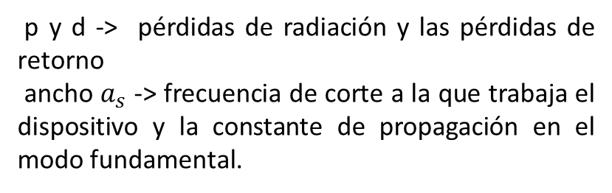
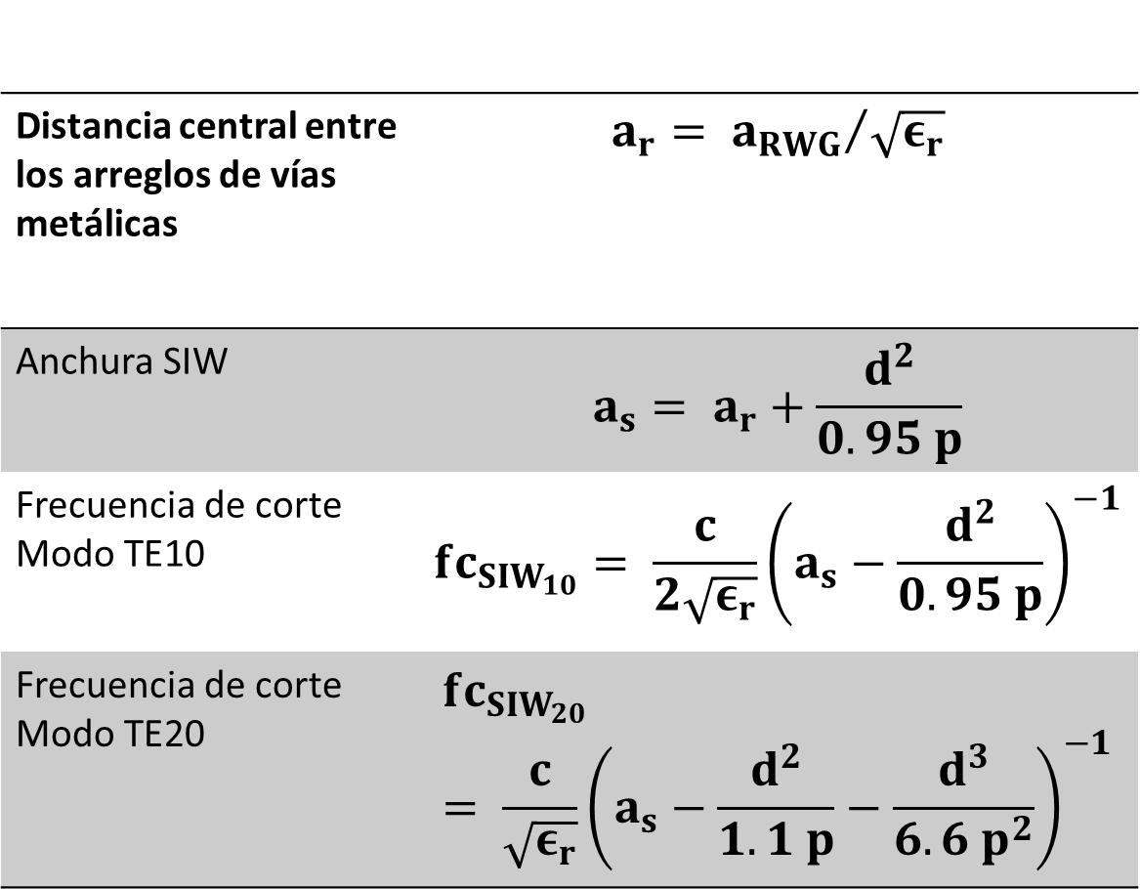

Distancia central entre los arreglos de vías metálicas | $$a_{r}= {a_{RWG}}/{\sqrt{ε_{r}}}$$
Anchura SIW | $$a_{s}= a_{r}+\frac{d^{2}}{0.95 p}$$
Frecuencia de corte Modo TE10 | $${fc}_{{SIW}_{10}}= \frac{c}{2\sqrt{ε_{r}}}{\left(a_{s}−\frac{d^{2}}{0.95 p}\right)}^{−1}$$
Frecuencia de corte Modo TE20 | $${fc}_{{SIW}_{20}}= \frac{c}{\sqrt{ε_{r}}}{\left(a_{s}−\frac{d^{2}}{1.1 p}−\frac{d^{3}}{6.6 p^{2}}\right)}^{−1}$$
Reglas de Diseño
$$d< \frac{λ_{g}}{5}$$
$$p≤2d$$
p y d -> pérdidas de radiación y las pérdidas de retorno
ancho $a_{s}$ -> frecuencia de corte a la que trabaja el dispositivo y la constante de propagación en el modo fundamental.

Slide 17
ACOPLADOR DIRECCIONAL

Slide 18
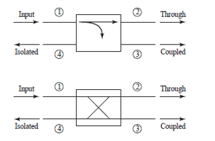
Los acopladores direccionales son componentes pasivos de microondas utilizados para la división de energía o la combinación de potencia que se han vuelto muy utilizados en sistemas de comunicaciones modernos.

Slide 19
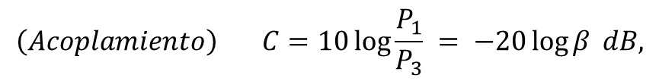

El acoplador direccional cumple con las características de ser simétrico, recíproco y sin pérdidas, por tal motivo la matriz S es igual a su transpuesta.
$\left[S\right]=\left[\begin{matrix}\begin{matrix}0 & S_{12} \\ S_{12} & 0\end{matrix} & \begin{matrix}S_{13} & S_{14} \\ S_{23} & S_{24}\end{matrix} \\ \begin{matrix}S_{13} & S_{23} \\ S_{14} & S_{24}\end{matrix} & \begin{matrix}0 & S_{34} \\ S_{34} & 0\end{matrix}\end{matrix}\right]$
El estudio de la matriz de dispersión de los acopladores direccionales conocido también como redes de cuatro puertos, nos llevará a algunas características básicas de este componente como son el aislamiento, acoplamiento y directividad
$$\left(Acoplamiento\right) C=10\log{\frac{P_{1}}{P_{3}} }= −20\log{β} dB,$$
Un acoplador ideal tiene directividad y aislamiento infinito, Otro factor es la pérdida de inserción.
$$\left(Directividad\right) D=10\log{\frac{P_{3}}{P_{4}} }= 20\log{\frac{β}{\left|S_{14}\right|}} dB$$
$$\left(Aislamiento\right) I =D­+C dB$$

Slide 20
DISEÑO DE LA GUÍA DE ONDA RECTANGULAR

Slide 21
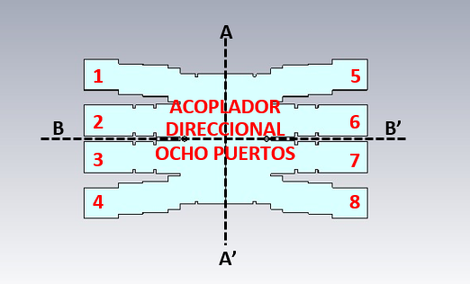

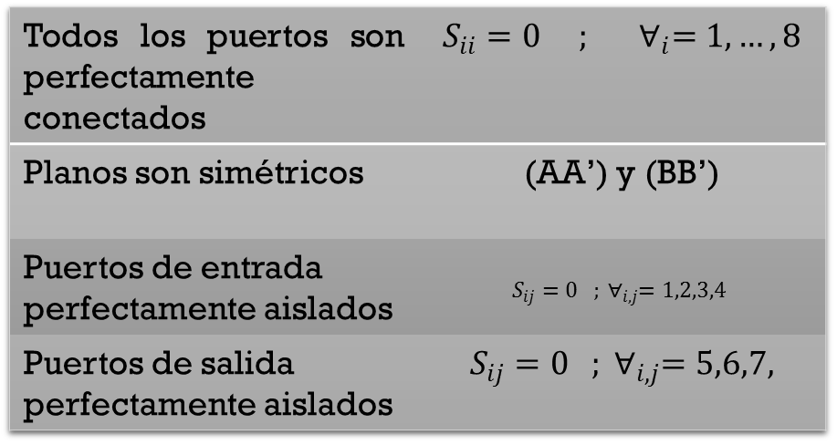
El diseño de un Acoplador Direccional de 4x4 puertos requiere en primera instancia realizar el acoplador direccional en guía de onda rectangular. La matriz de los parámetros S está definida con las siguientes características:
Todos los puertos son perfectamente conectados | $S_{ii}=0 ; ∀_{i}=1, …, 8$
Planos son simétricos | (AA’) y (BB’)
Puertos de entrada perfectamente aislados | $$S_{ij}=0 ; ∀_{i,j}=1,2,3,4$$
Puertos de salida perfectamente aislados | $$S_{ij}=0 ; ∀_{i,j}=5,6,7,$$
$$S=\frac{1}{\sqrt{N}}\left[\begin{matrix}1 & e^{j∅\left(m\right)2} & \begin{matrix}… & { e}^{j∅\left(m\right)\left(m−1\right)} \end{matrix} \\ e^{j∅\left(m+1\right)1} & 1 & \begin{matrix}… & e^{j∅\left(m+1\right)(m−1)}\end{matrix} \\ \begin{matrix}e^{j∅\left(m+2\right)1} \\ … \\ e^{j∅\left(N\right)1}\end{matrix} & \begin{matrix}e^{j∅\left(m+2\right)2} \\ … \\ e^{j∅\left(N\right)2}\end{matrix} & \begin{matrix}\begin{matrix}… & e^{j∅\left(m+2\right)(m−1)}\end{matrix} \\ \begin{matrix}… & … \end{matrix} \\ \begin{matrix}… & 1\end{matrix}\end{matrix}\end{matrix}\right]$$

Slide 22
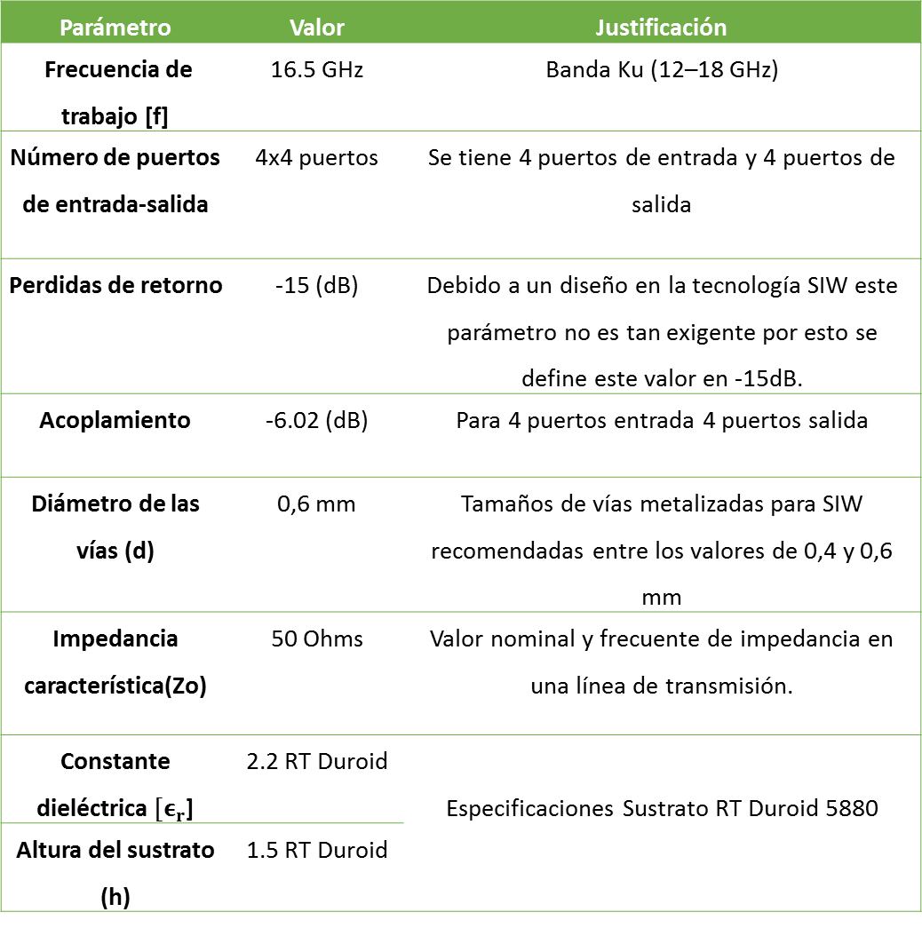
Parámetro | Valor | Justificación
Frecuencia de trabajo [f] | 16.5 GHz | Banda Ku (12–18 GHz)
Número de puertos de entrada-salida | 4x4 puertos | Se tiene 4 puertos de entrada y 4 puertos de salida
Perdidas de retorno | -15 (dB) | Debido a un diseño en la tecnología SIW este parámetro no es tan exigente por esto se define este valor en -15dB.
Acoplamiento | -6.02 (dB) | Para 4 puertos entrada 4 puertos salida
Diámetro de las vías (d) | 0,6 mm | Tamaños de vías metalizadas para SIW recomendadas entre los valores de 0,4 y 0,6 mm
Impedancia característica(Zo) | 50 Ohms | Valor nominal y frecuente de impedancia en una línea de transmisión.
Constante dieléctrica $[ε_{r}$] | 2.2 RT Duroid | Especificaciones Sustrato RT Duroid 5880
Altura del sustrato (h) | 1.5 RT Duroid
Especificaciones
eléctricas de diseño
Notes:
Por las perdidass de inserción del material se suben a 9, conectores soldadura se sube a 9 db

Slide 23
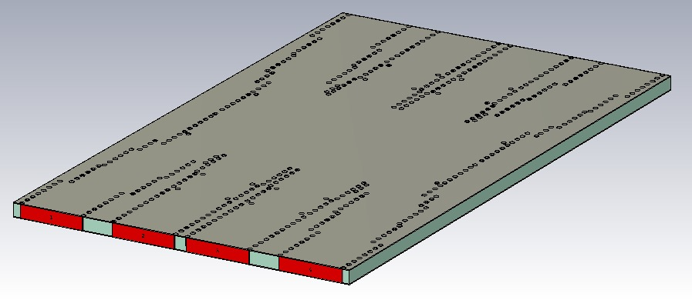
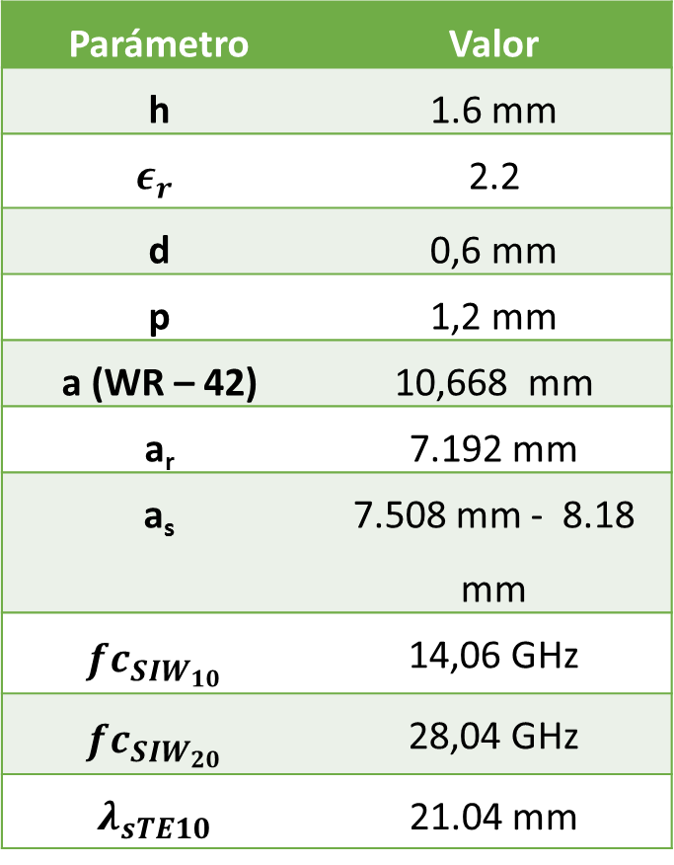
Parámetro | Valor
h | 1.6 mm
$$ε_{r}$$ | 2.2
d | 0,6 mm
p | 1,2 mm
a (WR – 42) | 10,668 mm
a_{r} | 7.192 mm
a_{s} | 7.508 mm - 8.18 mm
$${fc}_{{SIW}_{10}}$$ | 14,06 GHz
$${fc}_{{SIW}_{20}}$$ | 28,04 GHz
$$λ_{sTE10}$$ | 21.04 mm
ACOPLADOR
DIRECCIONAL EN (SIW)
Notes:
Entre el rango de trabajo y esta bien escogido el ancho de la guía

Slide 24
tRANSICIONES

Slide 25
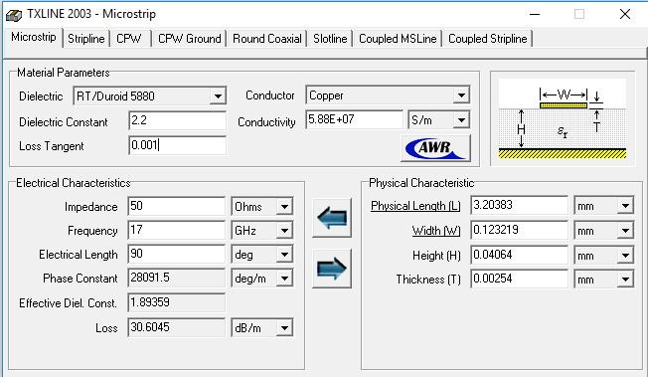
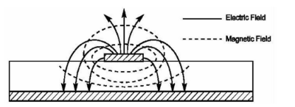
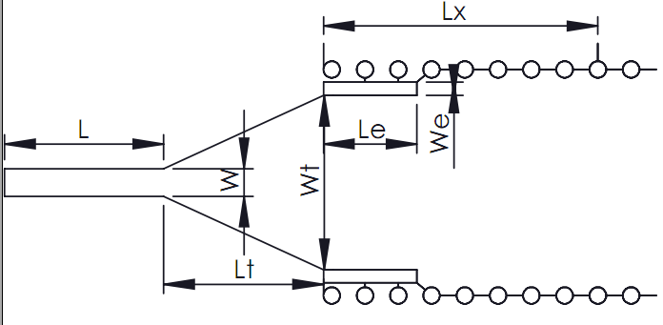
Permiten unir o pasar a diferentes tecnologías
Transición Microstrip a SIW
Se compone Tap Microstrip+ Línea Microstrip
Transforma modo TE de la tecnología SIW a un modo cuasi-TEM
$$Wt≈0,4 as$$
$λ/2<Lt< λ$
𝐖𝐭≈𝟎,𝟒 𝒂𝒔
𝝀∕𝟐<𝑳𝒕< 𝝀
W y L calculo en software TXLINE
Aumentar guía para integrar SIW a microstrip Lx =$λ/2$
Aumentar guía para integrar SIW a microstrip Lx =𝝀∕𝟐
Le y We aire a los lados de la guías mejorar el desempeño.
Notes:
En CST se cambio las propiedades físicas de simulación como Backgroud PEC en TE pero en cuasi TEM se cambia a Normal para que las ondas se propaguen en el sustrato y el aire, condiciones de controrno Boundaries en Open el programa estima el espacio en cada plano. Se quiere lograr la adaptación de 50 ohmios del conector SMA.

Slide 26
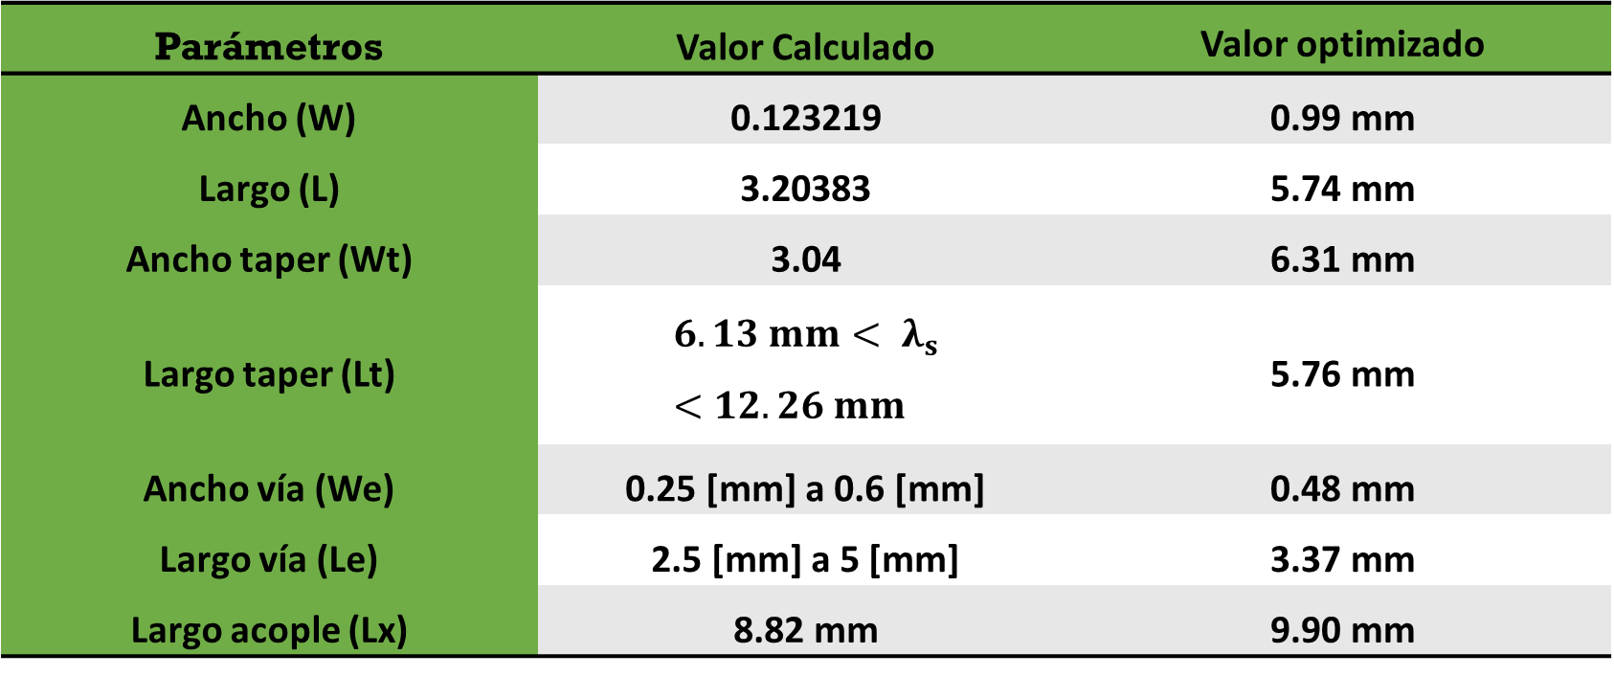
Optimización transición en CST
Parámetros | Valor Calculado | Valor optimizado
Ancho (W) | 0.123219 | 0.99 mm
Largo (L) | 3.20383 | 5.74 mm
Ancho taper (Wt) | 3.04 | 6.31 mm
Largo taper (Lt) | $$6.13 mm< λ_{s}<12.26 mm$$ | 5.76 mm
Ancho vía (We) | 0.25 [mm] a 0.6 [mm] | 0.48 mm
Largo vía (Le) | 2.5 [mm] a 5 [mm] | 3.37 mm
Largo acople (Lx) | 8.82 mm | 9.90 mm

Slide 27
ESTRUCTURA FINAL EN CST

Slide 28
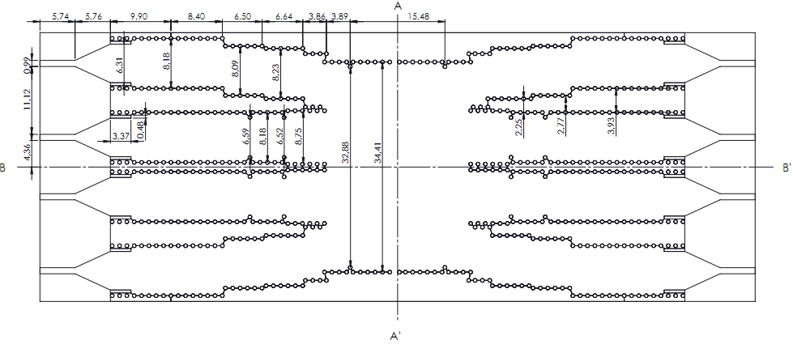

Slide 29
RESULTADOS SIMULACIÓN

Slide 30
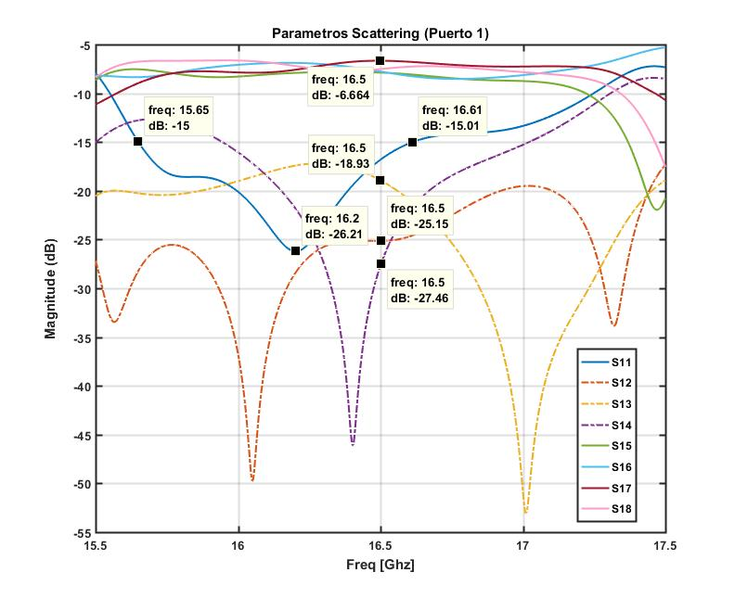
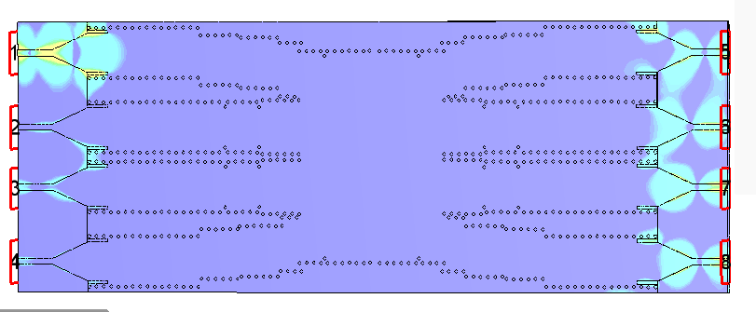
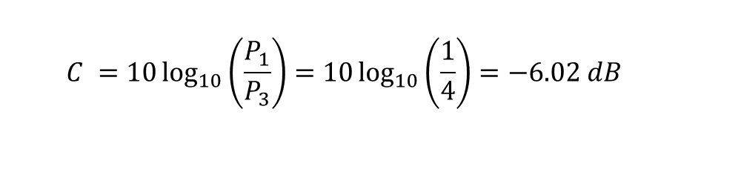


$$C =10\log_{10}\left(\frac{P_{1}}{P_{3}}\right)=10\log_{10}\left(\frac{1}{4}\right)=−6.02 dB$$
$$P_{inserción}=−6.02 dB−\left(−6.664\right)=0.644 dB$$
$$BW=16.61 GHz−15.65 GHz=960 MHz$$
%$BW=960 MHz/16.5 GHz=5.82$%
Notes:
MIENTRAS mas puertos en el dispositivo se vuelve un poco menor, mayor numero de puertos se complica conseguir mas ancho de banda

Slide 31
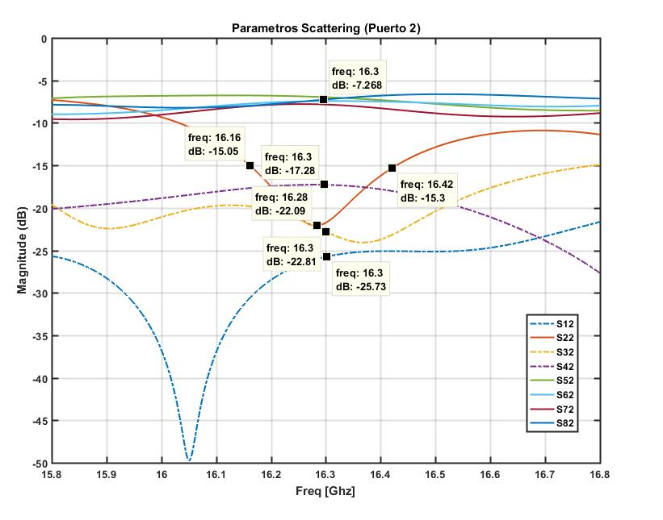
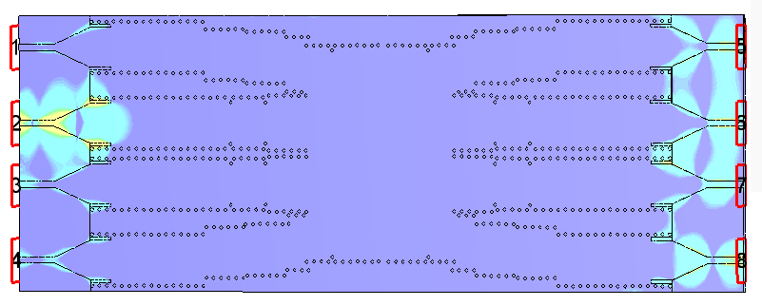
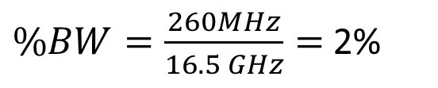
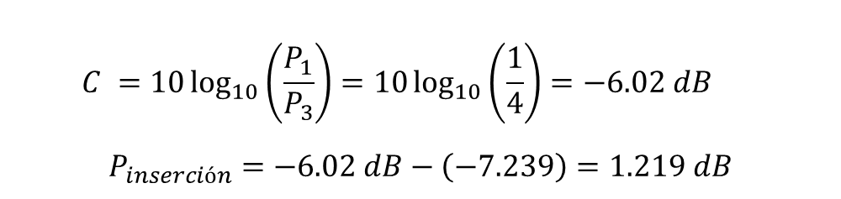
$$C =10\log_{10}\left(\frac{P_{1}}{P_{3}}\right)=10\log_{10}\left(\frac{1}{4}\right)=−6.02 dB$$
$$P_{inserción}=−6.02 dB−\left(−7.239\right)=1.219 dB$$
$$BW=16.42 GHz−16.16 GHz=260 MHz$$
$\%BW=\frac{260MHz}{16.5 GHz}=$ 2%
Notes:
Este acoplador esta diseño para que la distribución de potenica sea igual a todos los puertos.

Slide 32
IMPLEMENTACIÓN DEL ACOPLADOR DIRECCIONAL

Slide 33
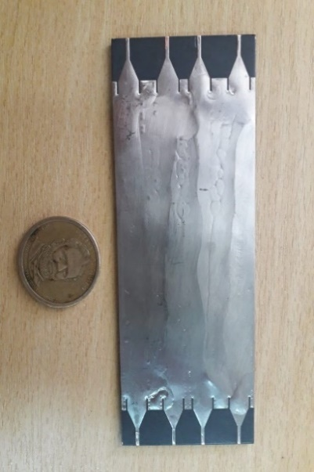
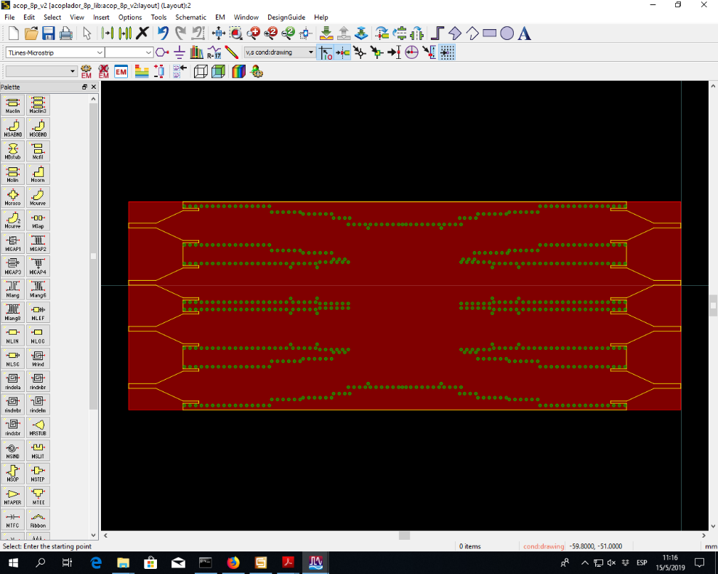
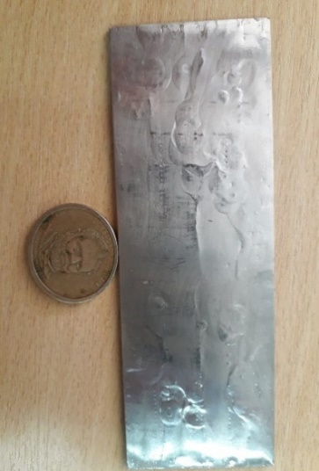
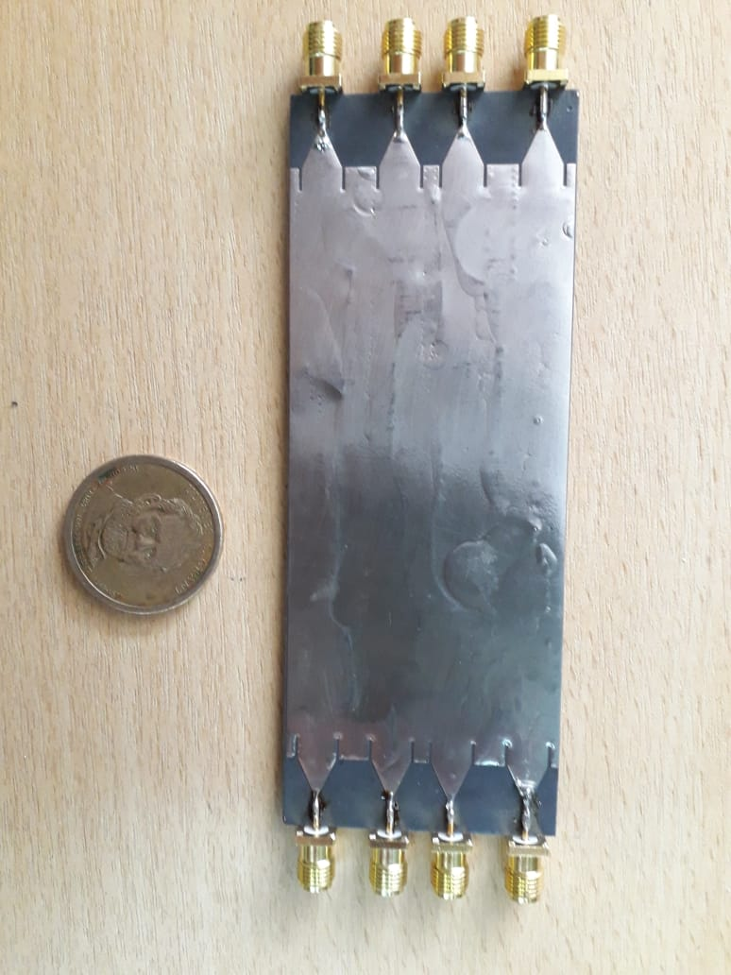
Software Advanced Desing System (ADS), se exporta los datos de los planos Gerber y Drill.

Slide 34
RESULTADOS IMPLEMENTACIÓN
Notes:
Fieldfox analizador de redes que nos permite medir los paratmetors S del acoplador

Slide 35
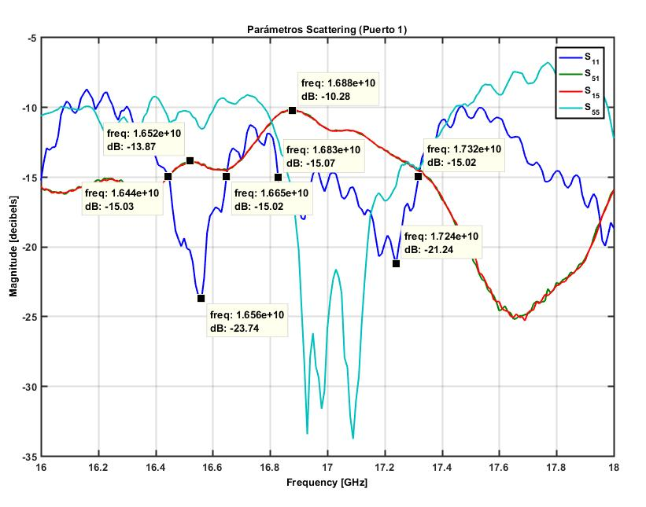

$$P_{inserción}1=−6.02 dB−\left(−13.87\right)=7.85 dB$$
$$P_{inserción}2=−6.02 dB−\left(−10.28\right)=4.26 dB$$
$$BW1=16.65 GHz−16.44 GHz=210 MHz$$
$$BW2=17.32 GHz−16.83 GHz=490 MHz$$

Slide 36
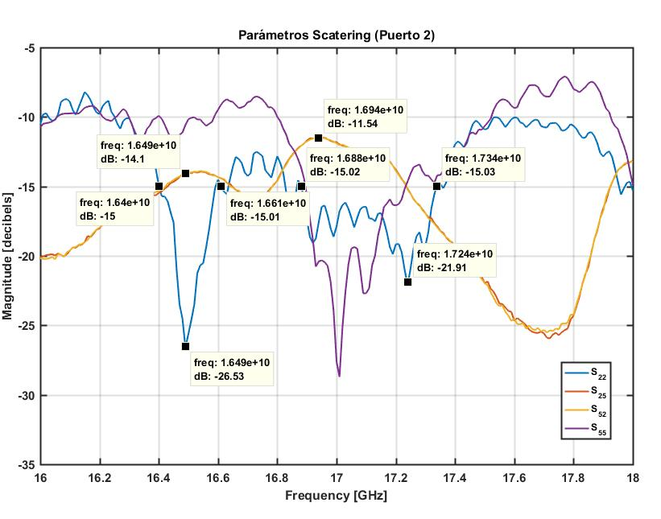

$$P_{inserción}1=−6.02 dB−\left(−14.1\right)=7.98 dB$$
$$P_{inserción}2=−6.02 dB−\left(−11.54dB\right)=5.52 dB$$
$BW1=16.61 GHz−16.4 GHz=210 MHz$
$$BW2=17.34 GHz−16.88 GHz=460 MHz$$

Slide 37
RESULTADOS MEDIDOS VS SIMULADOS

Slide 38
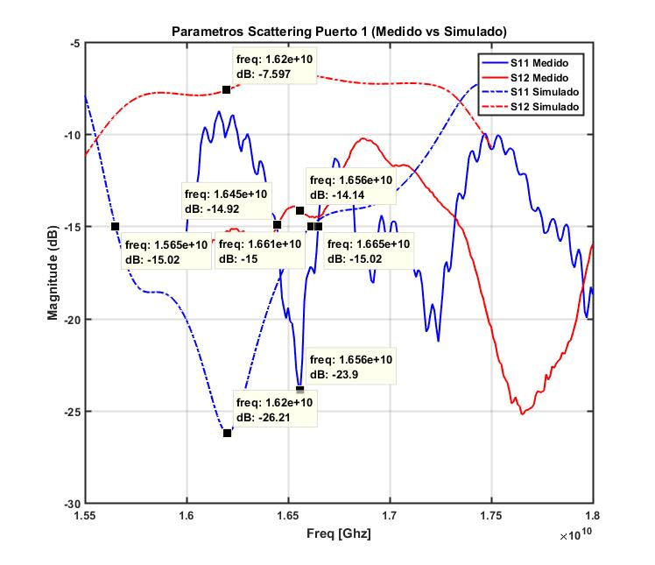
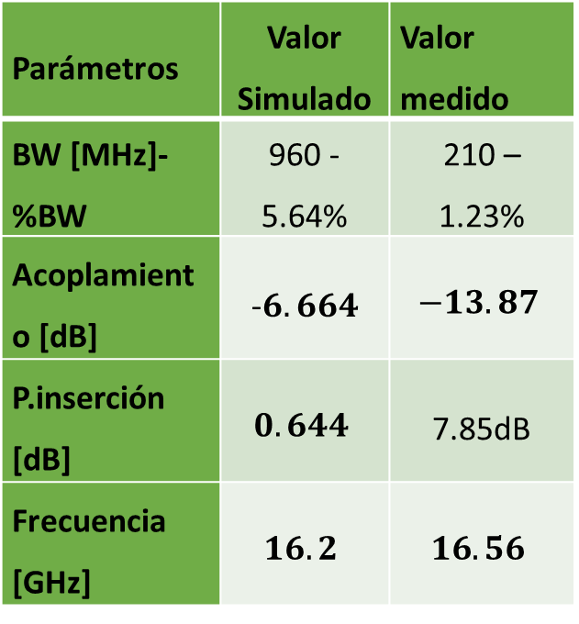
Parámetros | Valor Simulado | Valor medido
BW [MHz]- %BW | 960 - 5.64% | 210 – 1.23%
Acoplamiento [dB] | -$6.664$ | $$−13.87$$
P.inserción [dB] | $$0.644$$ | 7.85dB
Frecuencia [GHz] | $$16.2$$ | $$16.56$$
Notes:
Por errores de construcción al poner los conectores y las sueldas se comete errores
Las perdidas que vienen en el sustrato en estas altas frecuencias
Las vías que se utilizaron no son las adecuadas se tieen una mayor pérdida

Slide 39
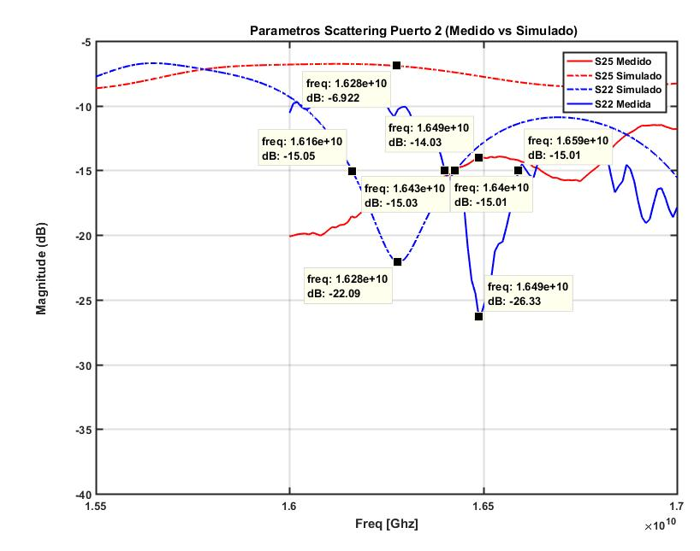
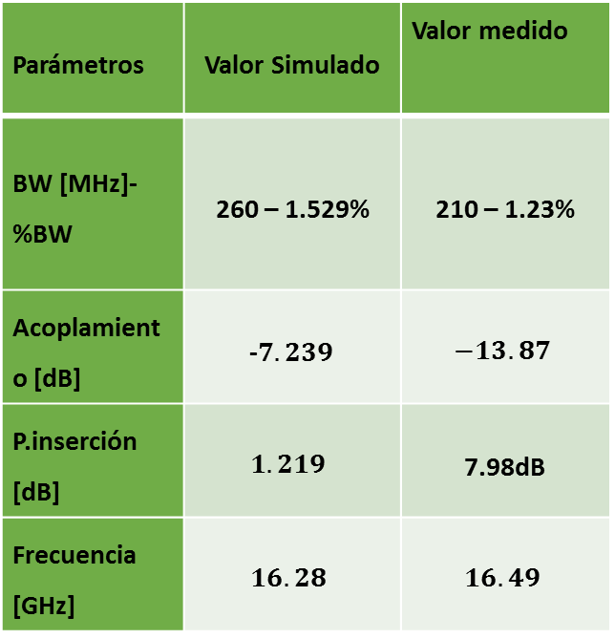
Parámetros | Valor Simulado | Valor medido
BW [MHz]- %BW | 260 – 1.529% | 210 – 1.23%
Acoplamiento [dB] | -$7.239$ | $$−13.87$$
P.inserción [dB] | $$1.219$$ | 7.98dB
Frecuencia [GHz] | $$16.28$$ | $$16.49$$
Notes:
En la construcción, pero pese a esto el comportamiento es el adecuado dado que esta dividieno la señal a los cuaro puertos de iguzl forma y esta trabajano en la frecuencia deseada con un ancho de banda en 210 MHz ,se considera que el objetivo se cumple pese a las pérrdidas

Slide 40
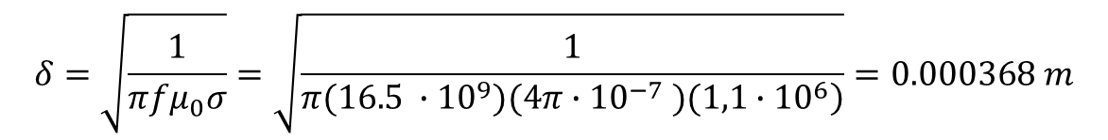
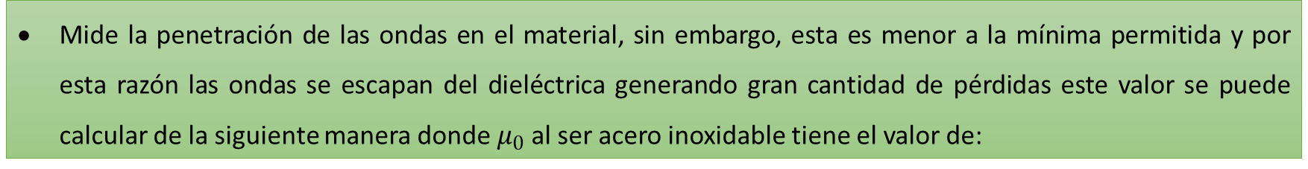
EFECTO SKIN DEPTH
Mide la penetración de las ondas en el material, sin embargo, esta es menor a la mínima permitida y por esta razón las ondas se escapan del dieléctrica generando gran cantidad de pérdidas este valor se puede calcular de la siguiente manera donde $μ_{0}$ al ser acero inoxidable tiene el valor de:
$$δ=\sqrt{\frac{1}{πfμ_{0}σ}}=\sqrt{\frac{1}{\left.π(16.5 ∙{10}^{9})(4π∙{10}^{−7} )(1,1∙{10}^{6}\right)}}=0.000368 m$$
Notes:
El ancho de las vías tiene que ser 0.3 mm no se puede asgurarque tenga ese ancho lo que provoca las fugas de la señal en el dispositivo que se produce las perdidas de inserción que están mostrando y mientras mas alta sea la frecuencia de trabajo mas pérdidas de inserción se tiene, se utiliza una frecuena de 16.5 que se considera una frecuencia elevada.

Slide 41
CONCLUSIONES

Slide 42
En el presente proyecto se diseñó y construyó un acoplador direccional de 4x4 puertos en tecnología SIW que trabaja en la banda Ku mediante un proceso PCB en sustrato RT-Duroid 5880, mediante los resultados se ha obtenido pérdidas de inserción en el puerto 1 las cuales son de 7.65 dB y en el puerto 2 de $7.98 dB$ las cuales son adecuadas para este tipo de tecnología, debido a sus especificaciones de construcción. Sin embargo, se obtuvo un ancho de banda en el dispositivo construido de 210 MHz medido en el puerto 1 y puerto 2, con picos de frecuencia en 16.5 GHz a un nivel de -25 dB de pérdidas de retorno.
En el presente proyecto se diseñó y construyó un acoplador direccional de 4x4 puertos en tecnología SIW que trabaja en la banda Ku mediante un proceso PCB en sustrato RT-Duroid 5880, mediante los resultados se ha obtenido pérdidas de inserción en el puerto 1 las cuales son de 7.65 dB y en el puerto 2 de 7.98 𝑑𝐵 las cuales son adecuadas para este tipo de tecnología, debido a sus especificaciones de construcción. Sin embargo, se obtuvo un ancho de banda en el dispositivo construido de 210 MHz medido en el puerto 1 y puerto 2, con picos de frecuencia en 16.5 GHz a un nivel de -25 dB de pérdidas de retorno.

Slide 43
Se diseñó el acoplador direccional en base a la investigación de la tecnología SIW, la cual tiene características favorables como son, un alta densidad de integración, costo reducido en comparación a las guías de onda convencionales, por lo cual ayuda a implementar dispositivos de tamaño reducido con menor peso y de fácil integración a cualquier sistema de microondas, sin embargo debido a su tamaño reducido la construcción debe ser muy minuciosa dado que cualquier centésima de milímetro errónea en la construcción refleja pérdida considerables.
Notes:
Y cambio en las frecuencias de trabajo, sin embargo en nuestro diseño se obtuvo respuestas en la frecuencia de diseño.

Slide 44
Las pérdidas encontradas se basan en la construcción del dispositivo, dado que al trabajar en alta frecuencia y estar su tamaño en el orden de los milímetros requiere una perfección en su construcción. Un factor principal en las pérdidas son las vías metalizadas, donde para mejorar su respuesta se trató de rellenar mediante un baño de suelda a 400°, sin embargo no se puede asegurar que este se encuentre relleno en su totalidad por tal motivo las ondas electromagnéticas no se confinaron completamente en el sustrato RT Duroid 5880 presentándose fugas de campo eléctrico y presentándose el efecto skin Depth al no cumplir con el grosor de los cilindros requerido y también con las pérdidas eléctricas obtenidos por la calidad de las soldaduras de los conectores SMA.

Slide 45
El software de simulación CST es una herramienta de gran ayuda para la simulación y optimización del acoplador direccional, permitiendo mejorar los resultados al realizar pequeños cambios en las dimensiones de ciertos parámetros del acoplador mejorando el desempeño de funcionamiento. El algoritmo utilizado fue “Trust Region Framework” el cual converge robustamente y encuentra un punto óptimo en los límites del parámetro usando un número de iteraciones.

Slide 46
RECOMENDACIONES

Slide 47
Se recomienda tener un PC que maneje una alta carga computacional, dado que la herramienta CST Desing requiere tanto para su simulación como optimización valores elevados, y más aun con el diseño de la tecnología SIW, por la complejidad en la estructura al tener gran cantidad de vías en el dispositivo.
Se recomienda utilizar remachadoras y vías metálicas realizadas específicamente para la tecnología SIW, y mejorar la conducción de las ondas electromagnéticas en el dieléctrico evitando las pérdidas obtenidas entre las más importantes el efecto skin Depth críticas en altas frecuencias
Las sueldas de los conectores SMA deben de ser de mayor cuidado y precisas ya que estás influyen en pérdidas del dispositivo afectando su funcionamiento.

Slide 48
GRACIAS POR SU ATENCIÓN

